Slide 1
Seminário de Lâminas Digital Patologia Mamária - CASO 1 31 de maio de 2024
Tullio Novaes Silva
Hospital de Base do Distrito Federal (HBDF)
Hospital Universitário de Brasília (HUB - UnB)

Slide 2
Declaração de Conflito de Interesse
Dr. Tullio Novaes Silva afirma não ter conflito de interesse a declarar
Exigência da RDC Nº 96/08 da ANVISA

Slide 3
Dados Clínicos
- Paciente do sexo feminino, 39 anos de idade, apresentando nódulo na mama esquerda.

Slide 4
Dados Clínicos
- Paciente do sexo feminino, 39 anos de idade, apresentando nódulo na mama esquerda.
- A ressonância magnética das mamas exibiu nódulo irregular com padrão de realce interno heterogêneo, localizado no terço anterior do QSL/JQS (1/12 horas) da mama esquerda, medindo cerca de 1,6 x 1,3 x 1,0 cm em seus maiores eixos e distando 1,5 cm da papila.

Slide 5
Dados Clínicos
- Paciente do sexo feminino, 39 anos de idade, apresentando nódulo na mama esquerda.
- A ressonância magnética das mamas exibiu nódulo irregular com padrão de realce interno heterogêneo, localizado no terço anterior do QSL/JQS (1/12 horas) da mama esquerda, medindo cerca de 1,6 x 1,3 x 1,0 cm em seus maiores eixos e distando 1,5 cm da papila.
- Foi realizada biópsia por agulha grossa da mama esquerda.

Slide 6
Dados Clínicos
- Paciente do sexo feminino, 39 anos de idade, apresentando nódulo na mama esquerda.
- A ressonância magnética das mamas exibiu nódulo irregular com padrão de realce interno heterogêneo, localizado no terço anterior do QSL/JQS (1/12 horas) da mama esquerda, medindo cerca de 1,6 x 1,3 x 1,0 cm em seus maiores eixos e distando 1,5 cm da papila.
- Foi realizada biópsia por agulha grossa da mama esquerda.
- Após o resultado da biópsia, a paciente foi encaminhada para ressecção cirúrgica da lesão.

Slide 7
ACHADOS DA BIÓPSIA POR AGULHA GROSSA

Slide 8
HE BIÓPSIA POR AGULHA

Slide 9
HE BIÓPSIA POR AGULHA

Slide 10
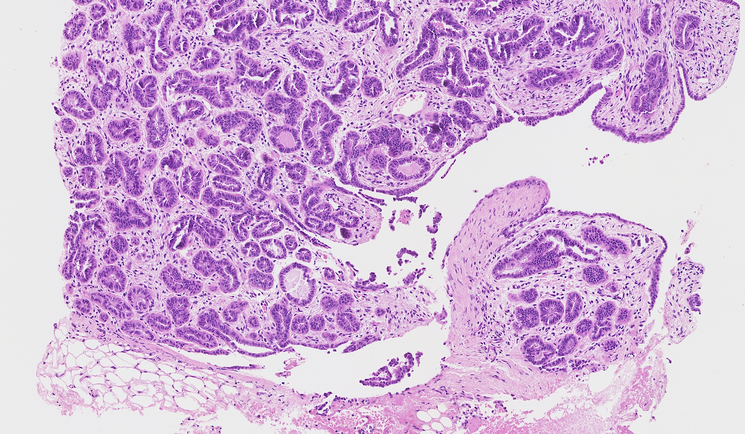
HE BIÓPSIA POR AGULHA

Slide 11
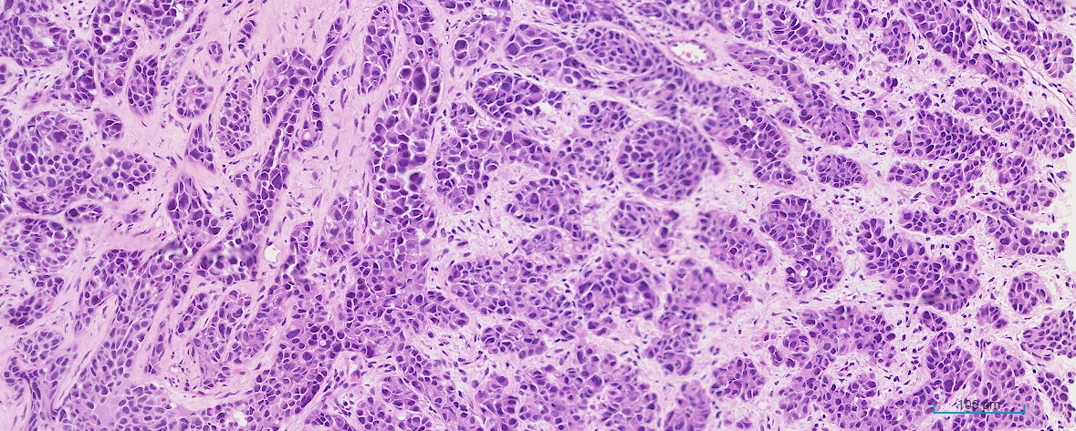
HE BIÓPSIA POR AGULHA

Slide 12
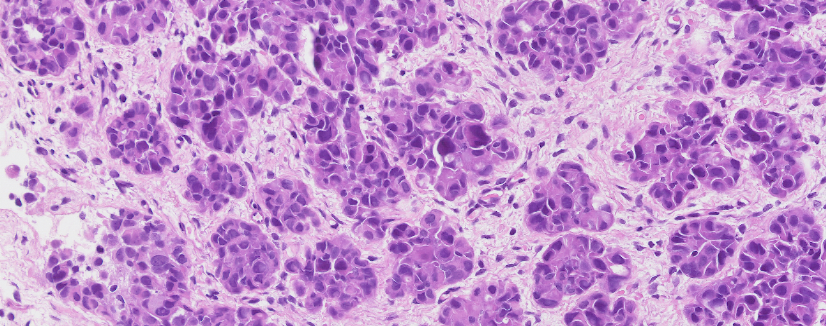
HE BIÓPSIA POR AGULHA

Slide 13
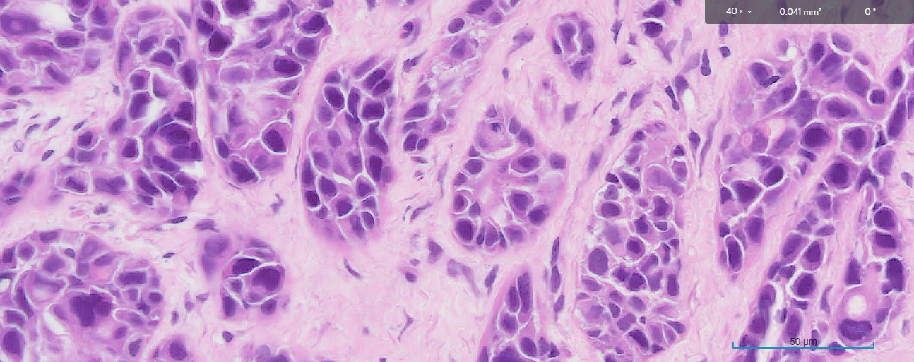
HE BIÓPSIA POR AGULHA

Slide 14
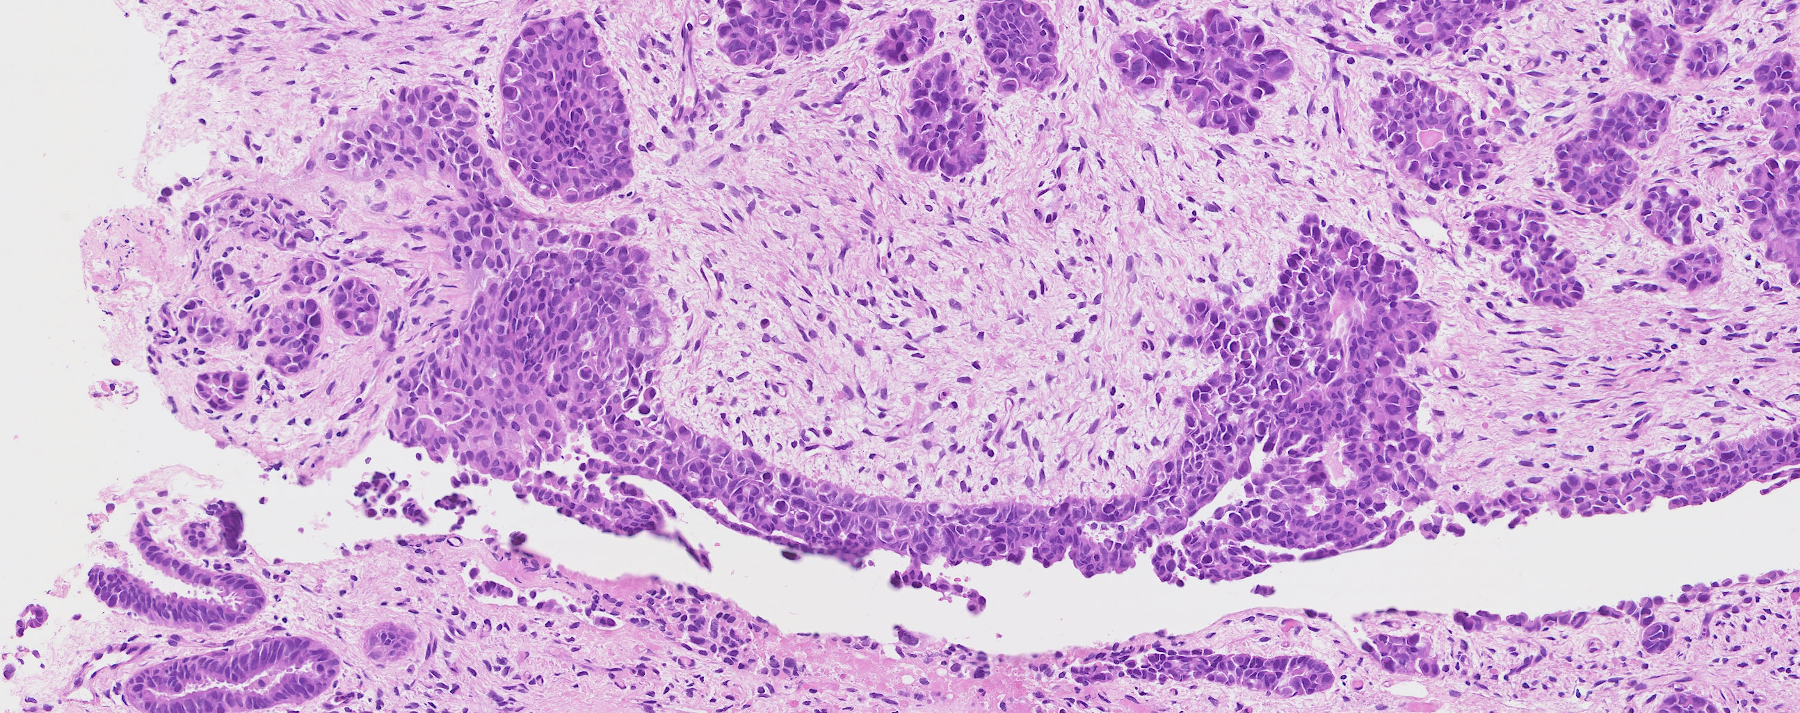
HE BIÓPSIA POR AGULHA

Slide 15
HIPÓTESES DIAGNÓSTICAS HISTOPATOLÓGICAS:

Slide 16
HIPÓTESES DIAGNÓSTICAS HISTOPATOLÓGICAS:
- Lesão benigna parcialmente envolvida por neoplasia in situ?

Slide 17
HIPÓTESES DIAGNÓSTICAS HISTOPATOLÓGICAS:
- Lesão benigna parcialmente envolvida por neoplasia in situ?
Lesão benigna
+
Neoplasia in situ

Slide 18
HIPÓTESES DIAGNÓSTICAS HISTOPATOLÓGICAS:
- Lesão benigna parcialmente envolvida por neoplasia in situ?
Lesão benigna
+
Neoplasia in situ
- Papiloma intraductal?
- Fibroadenoma?
- Adenoma tubular?
- Adenomioepitelioma?
- Adenoma ductal?
- Adenoma pleomórfico?

Slide 19
HIPÓTESES DIAGNÓSTICAS HISTOPATOLÓGICAS:
- Lesão benigna parcialmente envolvida por neoplasia in situ?
Lesão benigna
+
Neoplasia in situ
- Papiloma intraductal?
- Fibroadenoma?
- Adenoma tubular?
- Adenomioepitelioma?
- Adenoma ductal?
- Adenoma pleomórfico?
- Carcinoma lobular in situ (padrões clássico/ pleomórfico)?
- Carcinoma ductal in situ (padrão sólido)?

Slide 20
HIPÓTESES DIAGNÓSTICAS HISTOPATOLÓGICAS:
- Lesão benigna parcialmente envolvida por neoplasia in situ?
Lesão benigna
+
Neoplasia in situ
Será mesmo
benigno?
- Papiloma intraductal?
- Fibroadenoma?
- Adenoma tubular?
- Adenomioepitelioma?
- Adenoma ductal?
- Adenoma pleomórfico?
- Carcinoma lobular in situ (padrões clássico/ pleomórfico)?
- Carcinoma ductal in situ (padrão sólido)?

Slide 21
ACHADOS IMUNO-HISTOQUÍMICOS DA BIÓPSIA POR AGULHA GROSSA

Slide 22
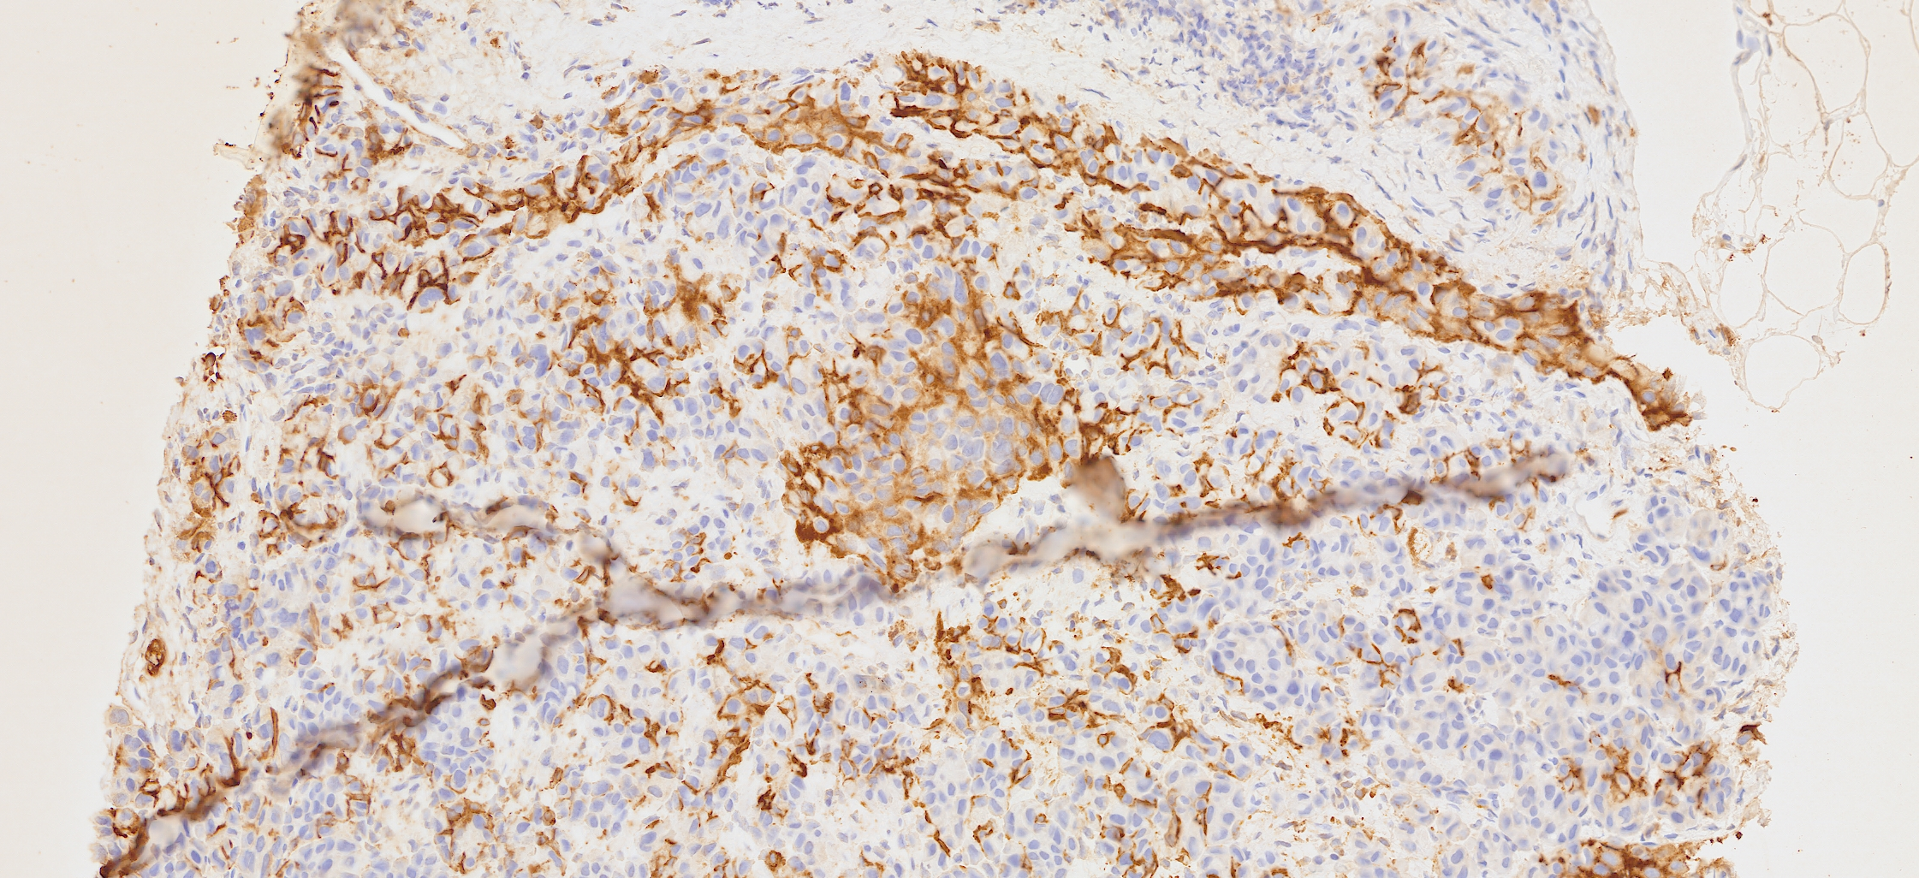
MIOSINA BIÓPSIA POR AGULHA

Slide 23
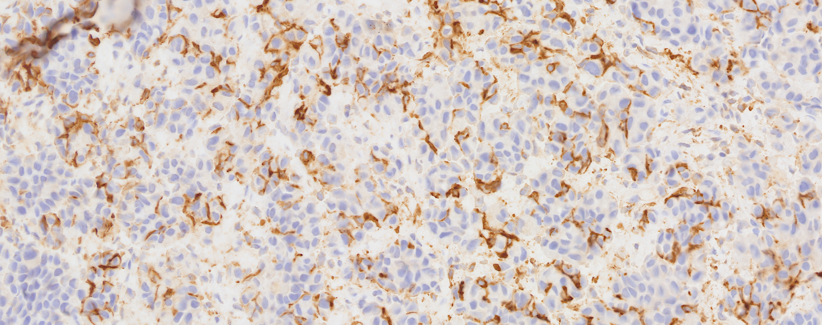
MIOSINA BIÓPSIA POR AGULHA

Slide 24
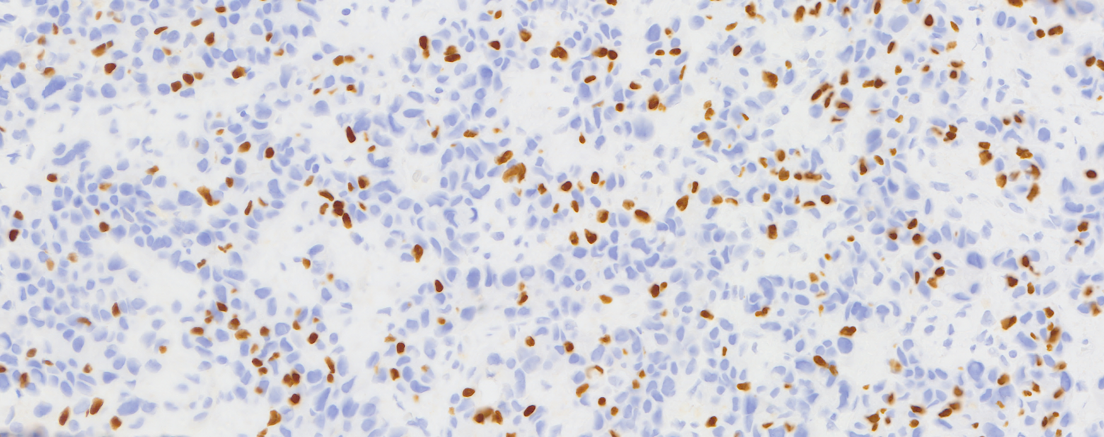
P63 BIÓPSIA POR AGULHA

Slide 25
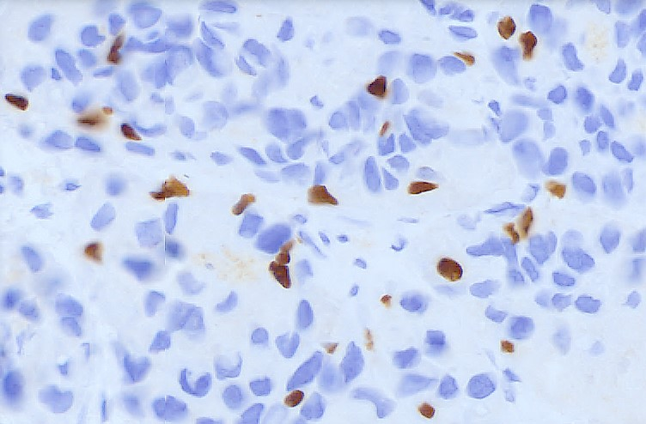
P63 BIÓPSIA POR AGULHA

Slide 26
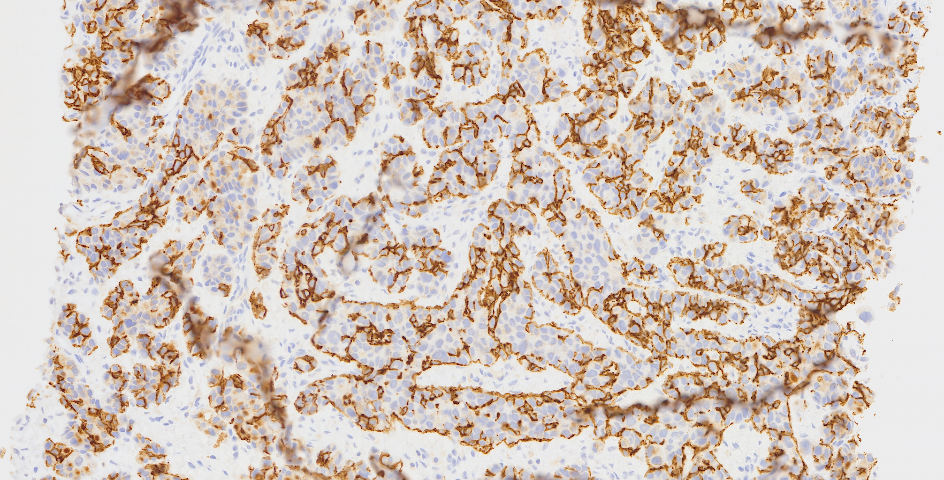
E-Caderina BIÓPSIA POR AGULHA

Slide 27
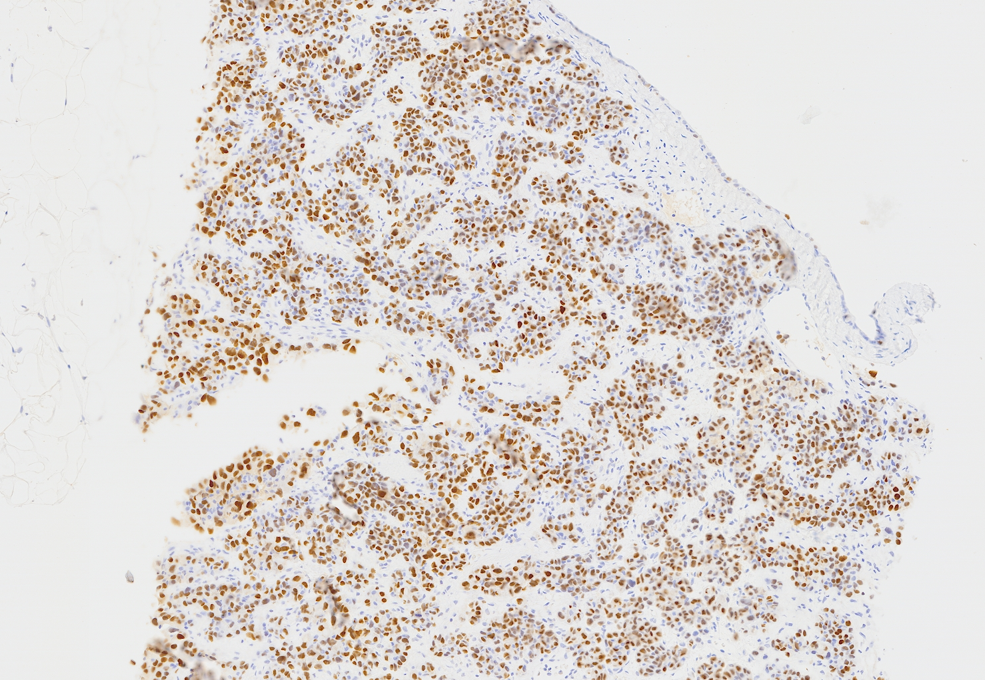
RE BIÓPSIA POR AGULHA

Slide 28
CONCLUSÃO DA BIÓPSIA POR AGULHA:
Lesão nodular fibroepitelial associada a carcinoma lobular in situ clássico e pleomórfico.

Slide 29
CONCLUSÃO DA BIÓPSIA POR AGULHA:
Lesão nodular fibroepitelial associada a carcinoma lobular in situ clássico e pleomórfico.
É fundamental a avaliação da totalidade do tumor para o diagnóstico definitivo.

Slide 30
ACHADOS DA PEÇA CIRÚRGICA
SETORECTOMIA DA MAMA ESQUERDA

Slide 31
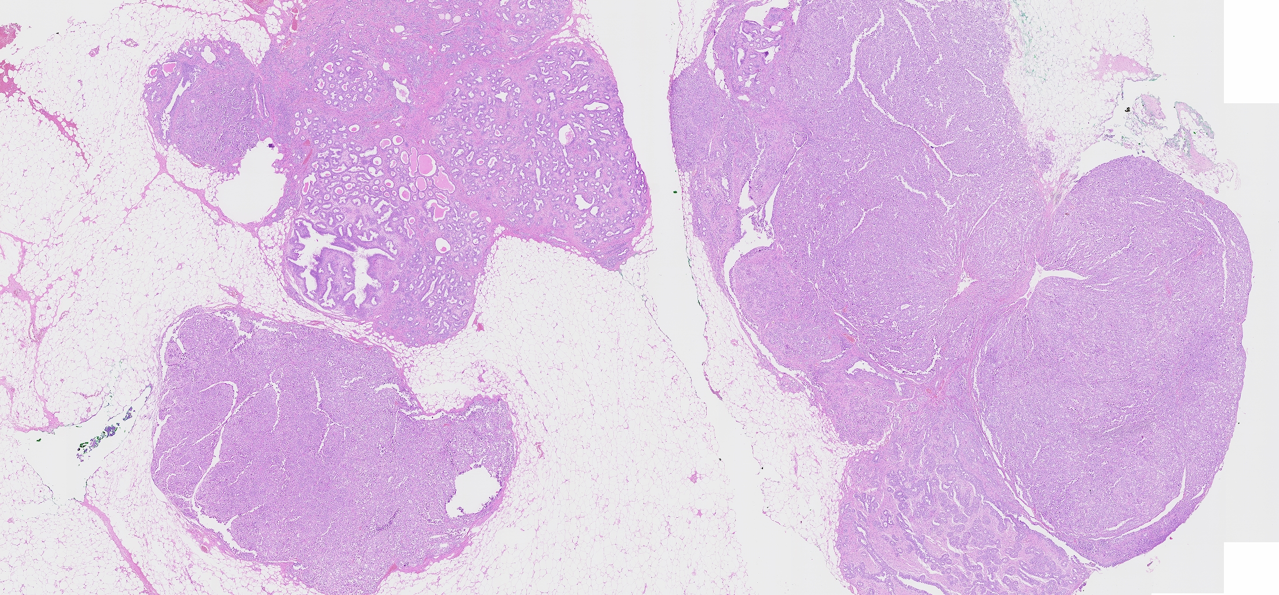
HE PEÇA CIRÚRGICA

Slide 32
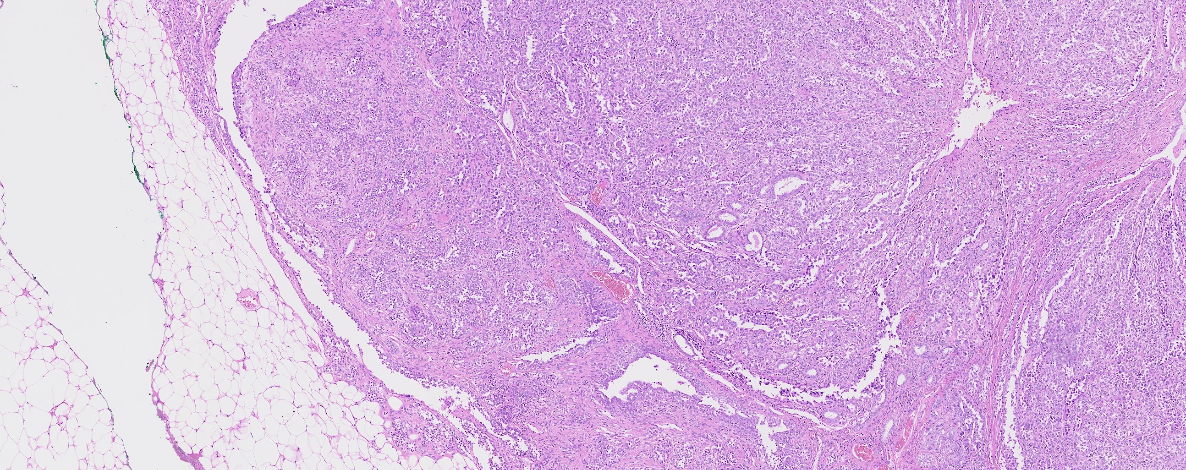
HE PEÇA CIRÚRGICA

Slide 33
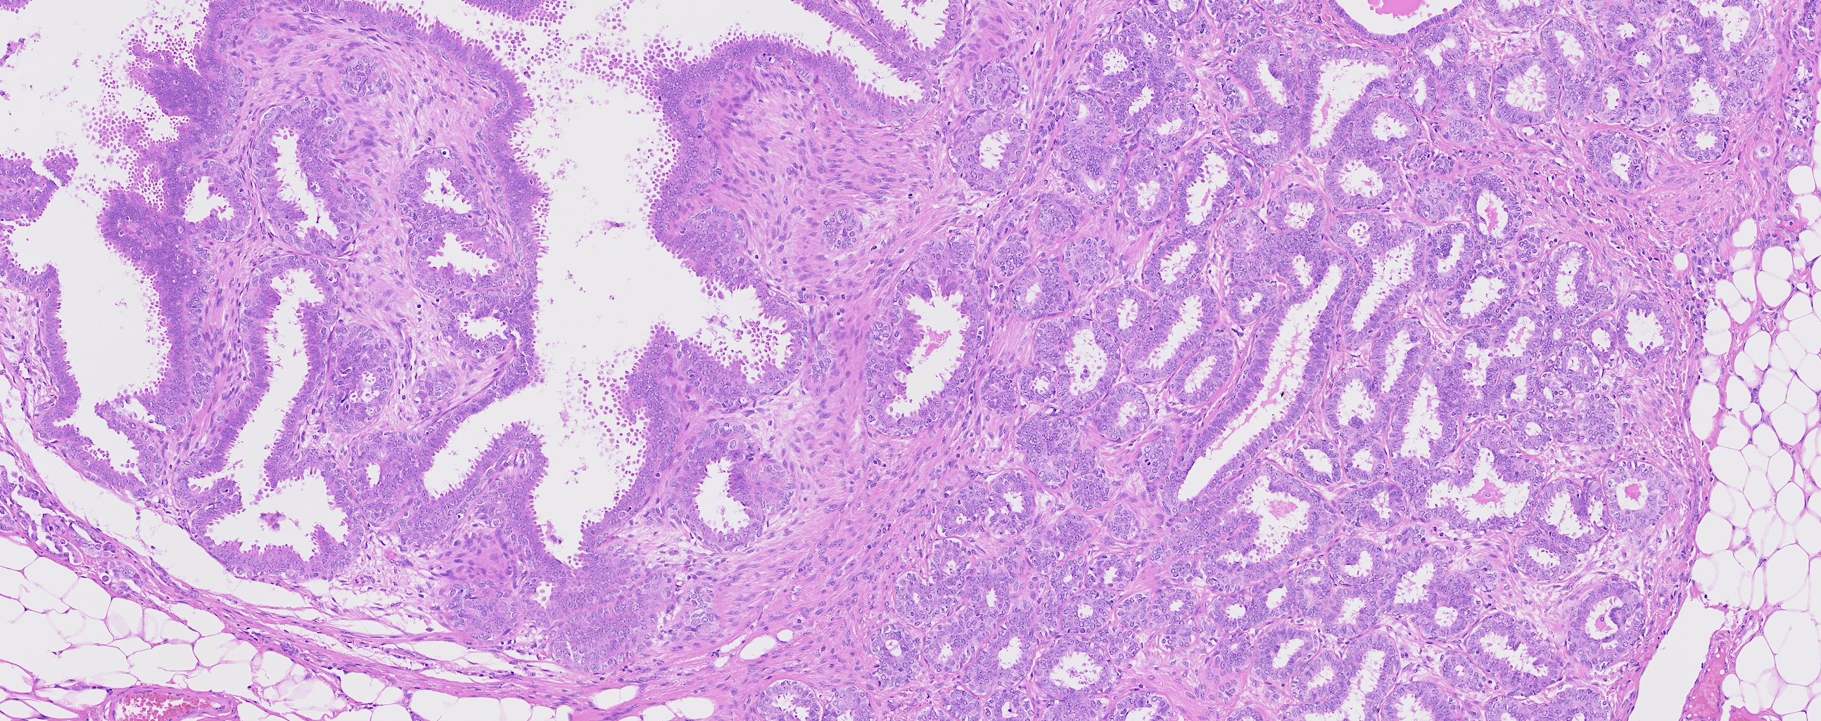
HE PEÇA CIRÚRGICA

Slide 34
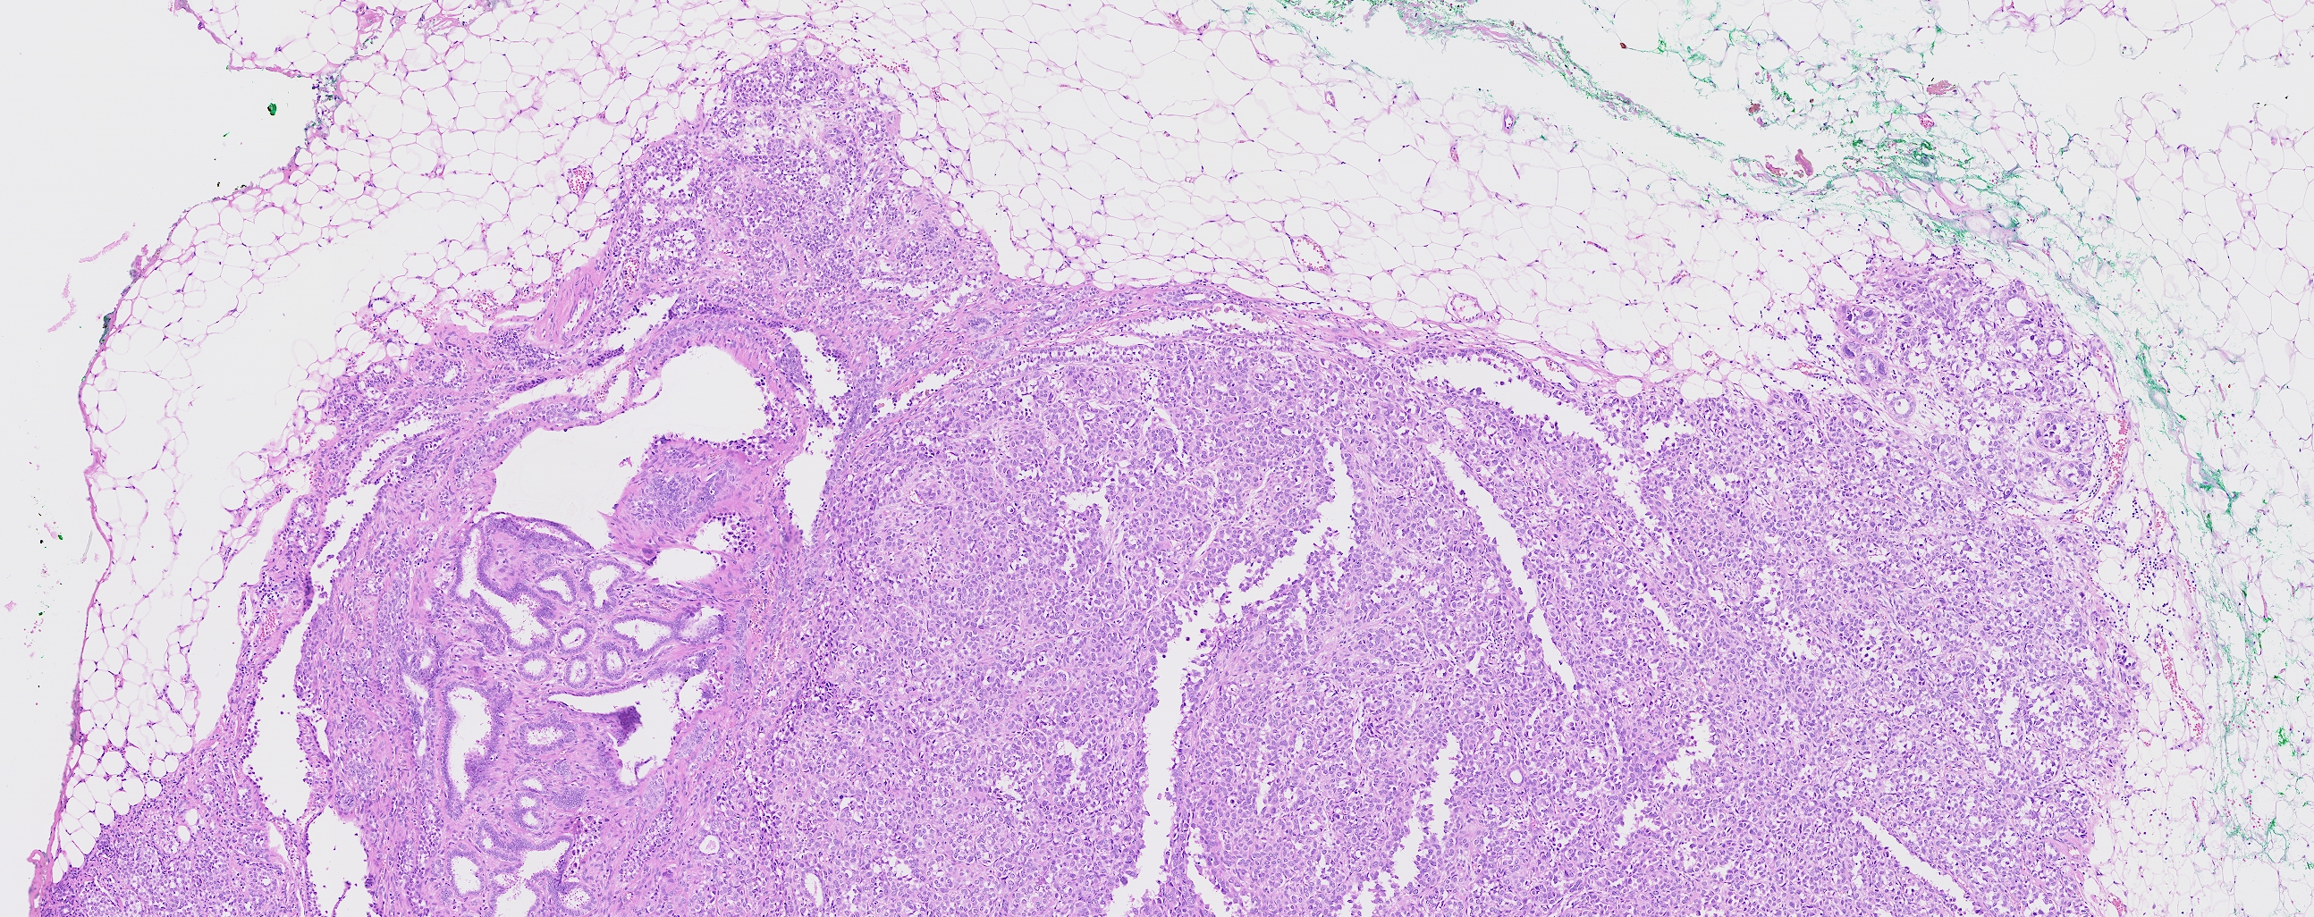
HE PEÇA CIRÚRGICA

Slide 35
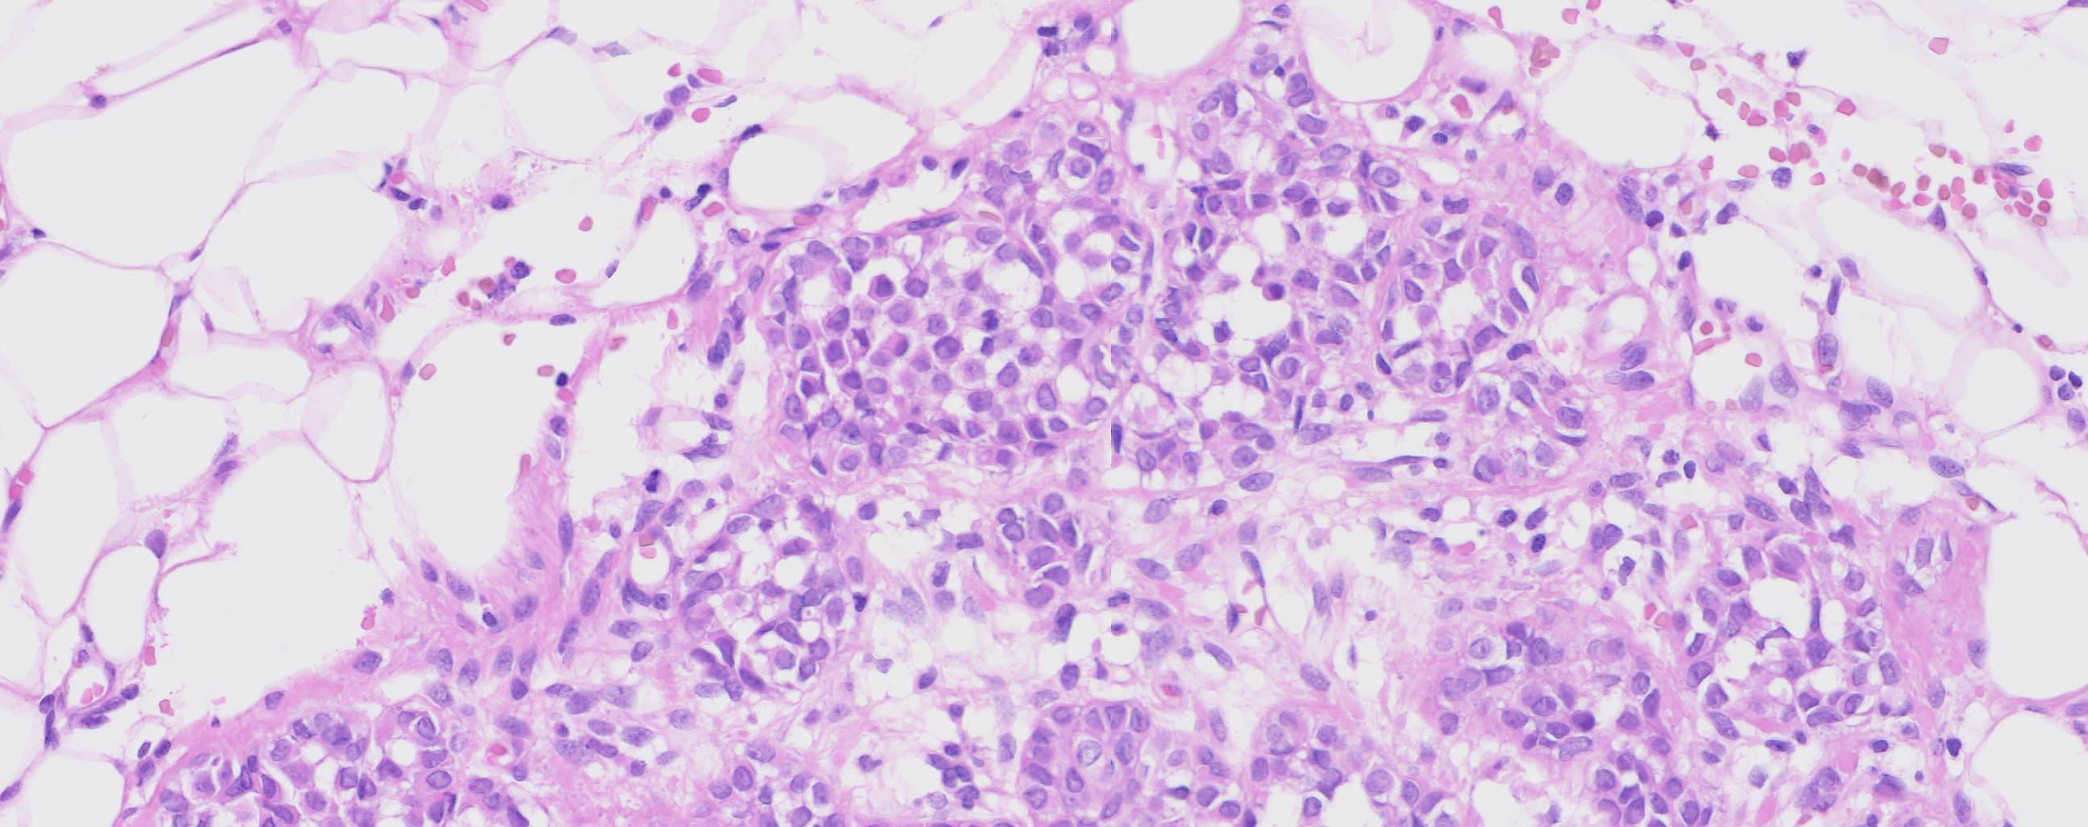
HE PEÇA CIRÚRGICA

Slide 36
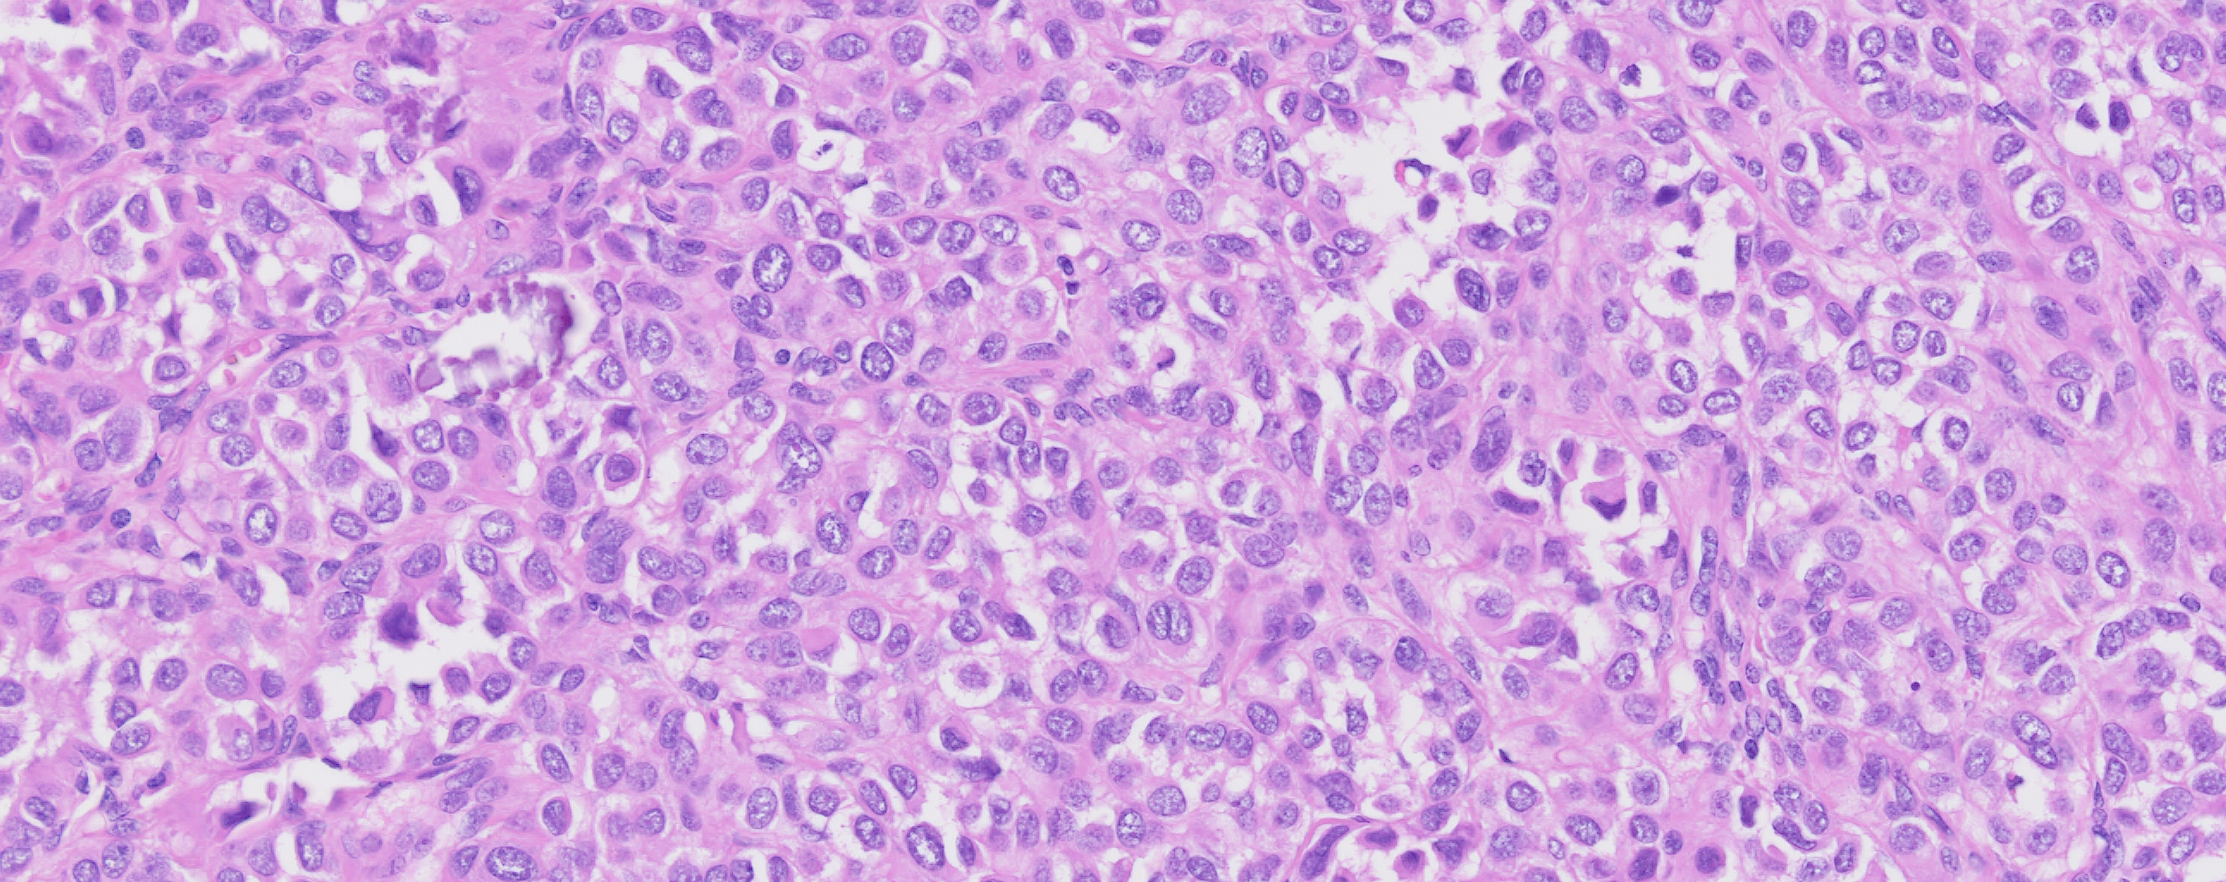
HE PEÇA CIRÚRGICA

Slide 37
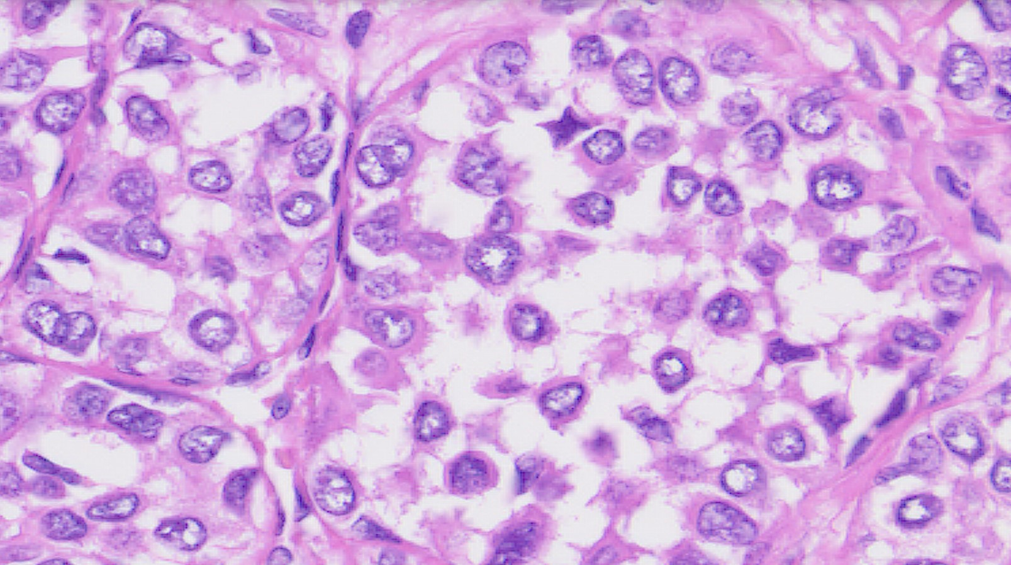
HE PEÇA CIRÚRGICA

Slide 38
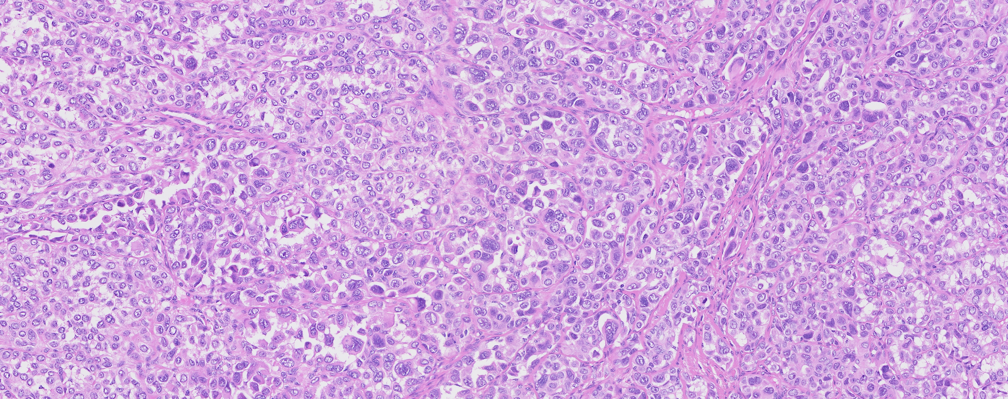
HE PEÇA CIRÚRGICA

Slide 39
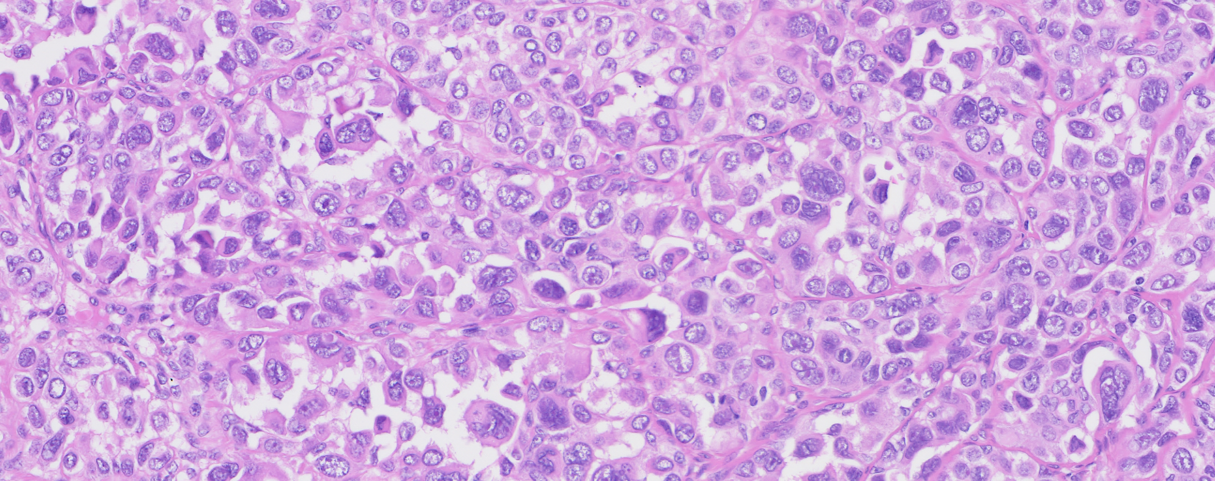
HE PEÇA CIRÚRGICA

Slide 40
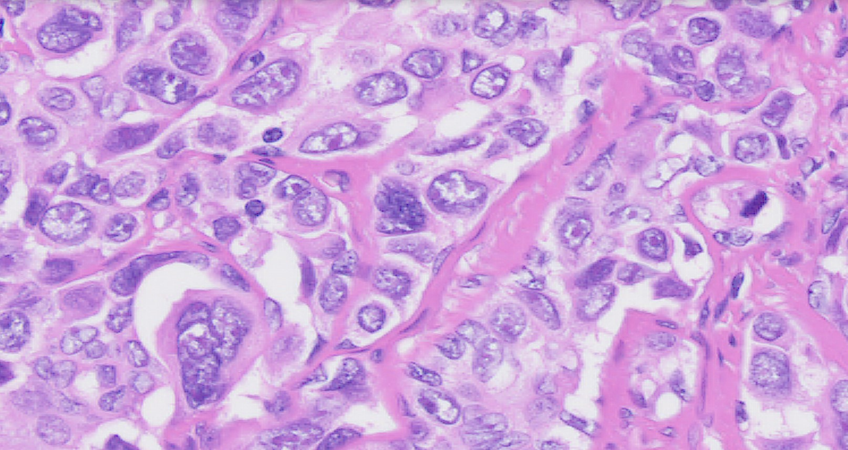
HE PEÇA CIRÚRGICA

Slide 41
HIPÓTESES DIAGNÓSTICAS HISTOPATOLÓGICAS:
- Lesão benigna parcialmente envolvida por neoplasia in situ?

Slide 42
HIPÓTESES DIAGNÓSTICAS HISTOPATOLÓGICAS:
- Lesão benigna parcialmente envolvida por neoplasia in situ?

Slide 43
HIPÓTESES DIAGNÓSTICAS HISTOPATOLÓGICAS:
- Lesão benigna parcialmente envolvida por neoplasia in situ?
Neoplasia bifásica com atipias e focos suspeitos de invasão

Slide 44
HIPÓTESES DIAGNÓSTICAS HISTOPATOLÓGICAS:
- Lesão benigna parcialmente envolvida por neoplasia in situ?
Neoplasia bifásica com atipias e focos suspeitos de invasão
+
Neoplasia in situ

Slide 45
HIPÓTESES DIAGNÓSTICAS HISTOPATOLÓGICAS:
- Lesão benigna parcialmente envolvida por neoplasia in situ?
Neoplasia bifásica com atipias e focos suspeitos de invasão
+
Neoplasia in situ
Neoplasia de componentes epitelial e mioepitelial?

Slide 46
HIPÓTESES DIAGNÓSTICAS HISTOPATOLÓGICAS:
- Lesão benigna parcialmente envolvida por neoplasia in situ?
Neoplasia bifásica com atipias e focos suspeitos de invasão
+
Neoplasia in situ
- Carcinoma lobular in situ (padrões clássico/ pleomórfico)
Neoplasia de componentes epitelial e mioepitelial?

Slide 47
ACHADOS IMUNOHISTOQUÍMICOS DA PEÇA CIRÚRGICA
SETORECTOMIA DA MAMA ESQUERDA

Slide 48
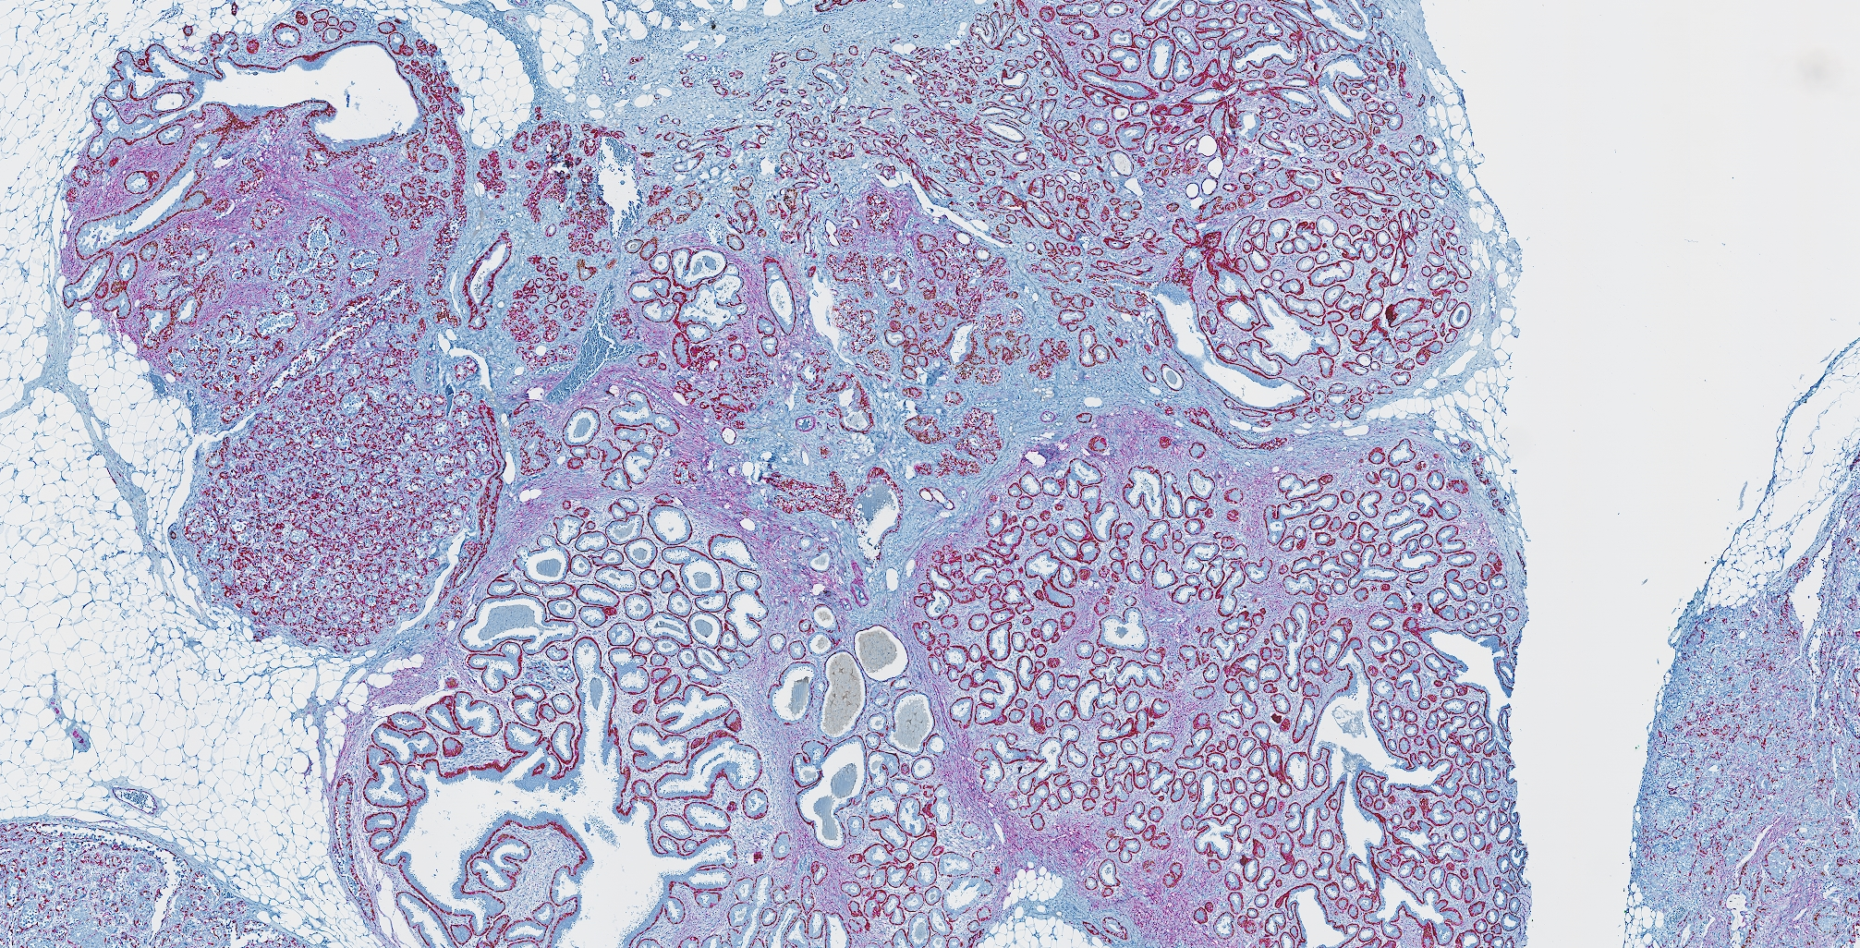
Calponina e P63 PEÇA CIRÚRGICA

Slide 49
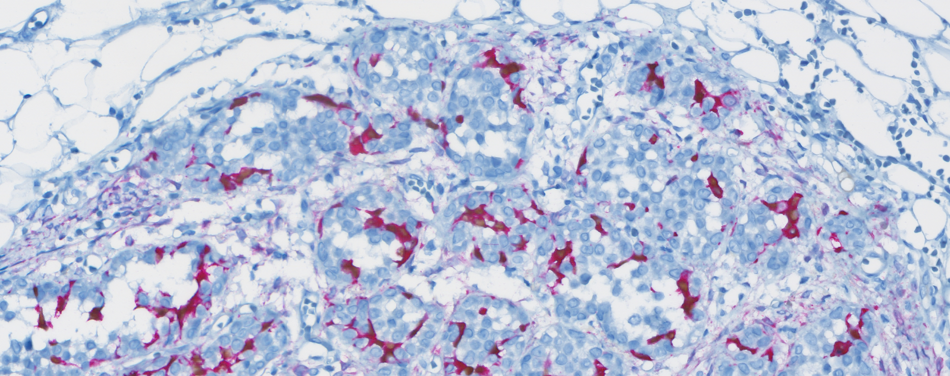
Calponina e P63 PEÇA CIRÚRGICA

Slide 50
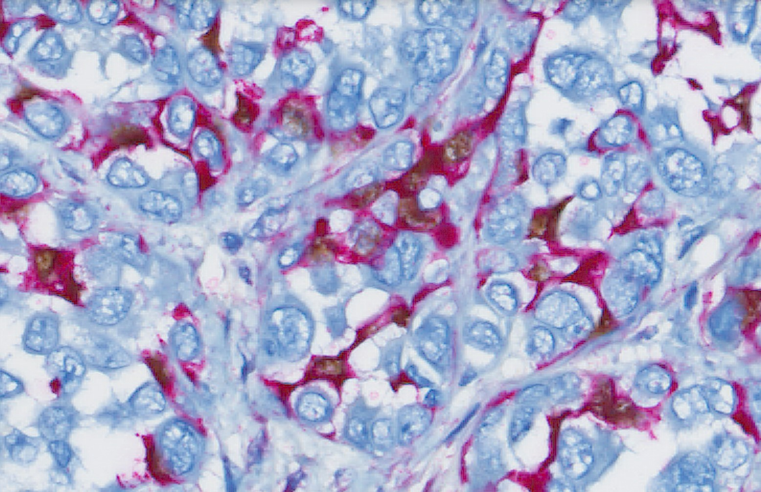
POSITIVO NO COMPONENTE ATÍPICO
Calponina e P63 PEÇA CIRÚRGICA

Slide 51
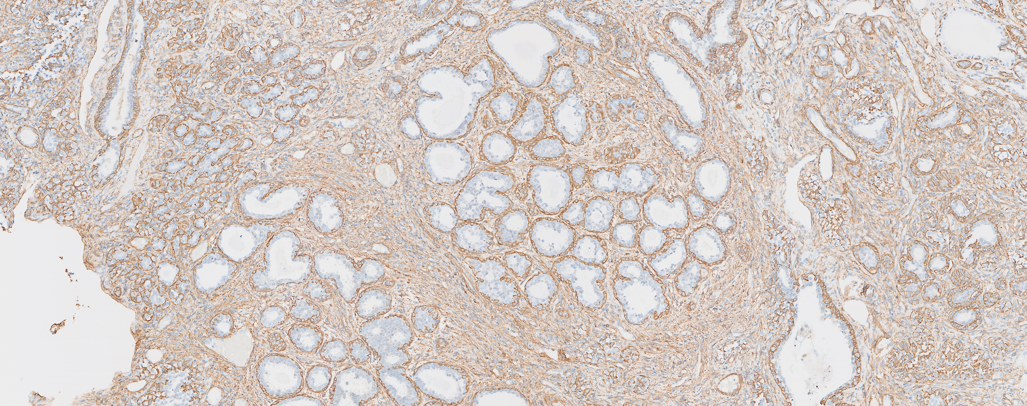
Actina de Músculo Liso PEÇA CIRÚRGICA

Slide 52
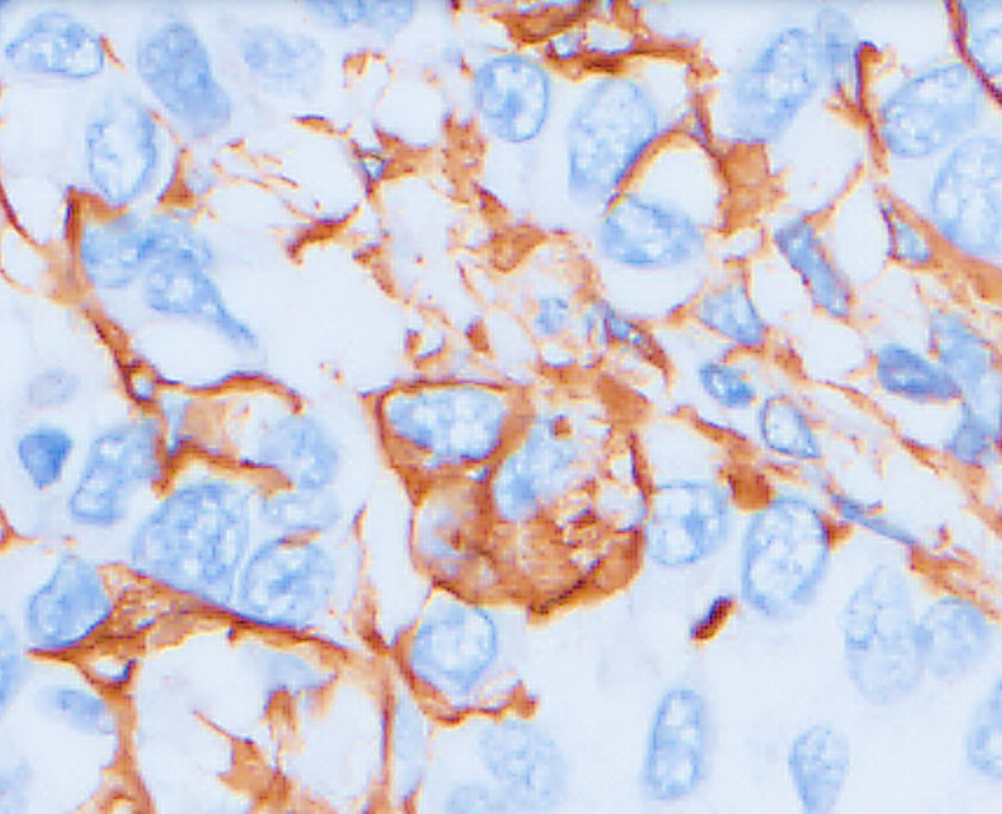
POSITIVO NO COMPONENTE ATÍPICO
Actina de Músculo Liso PEÇA CIRÚRGICA

Slide 53
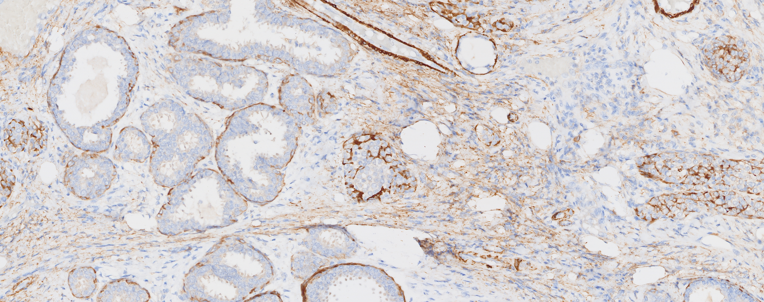
Miosina PEÇA CIRÚRGICA

Slide 54
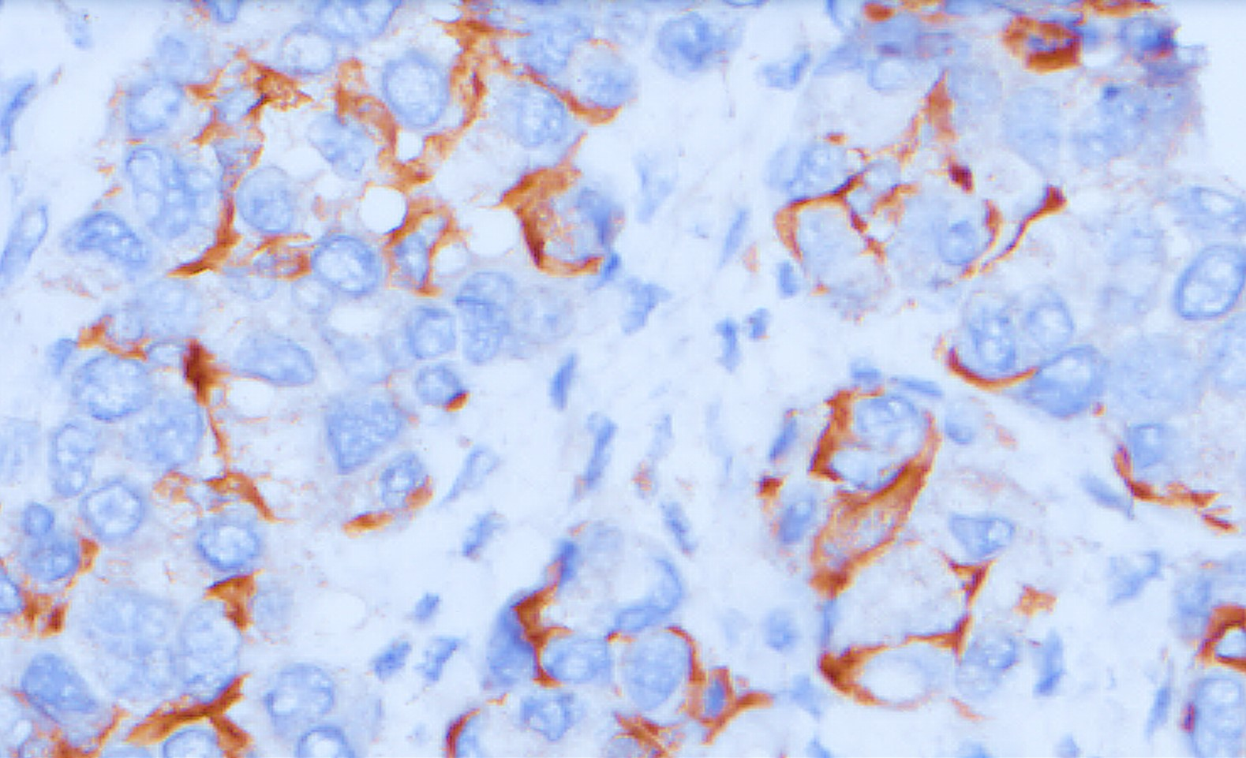
POSITIVO NO COMPONENTE ATÍPICO
Miosina PEÇA CIRÚRGICA

Slide 55
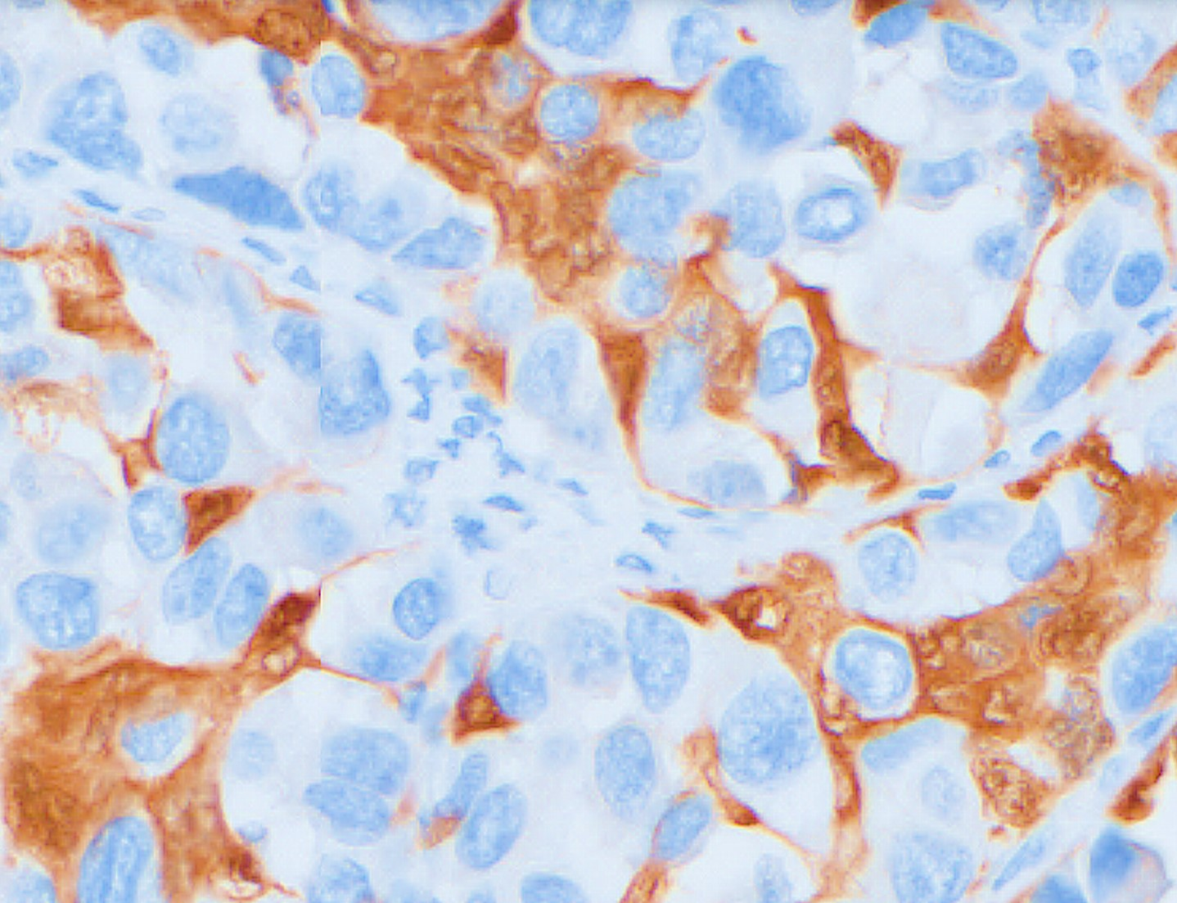
POSITIVO NO COMPONENTE ATÍPICO
S100 PEÇA CIRÚRGICA

Slide 56
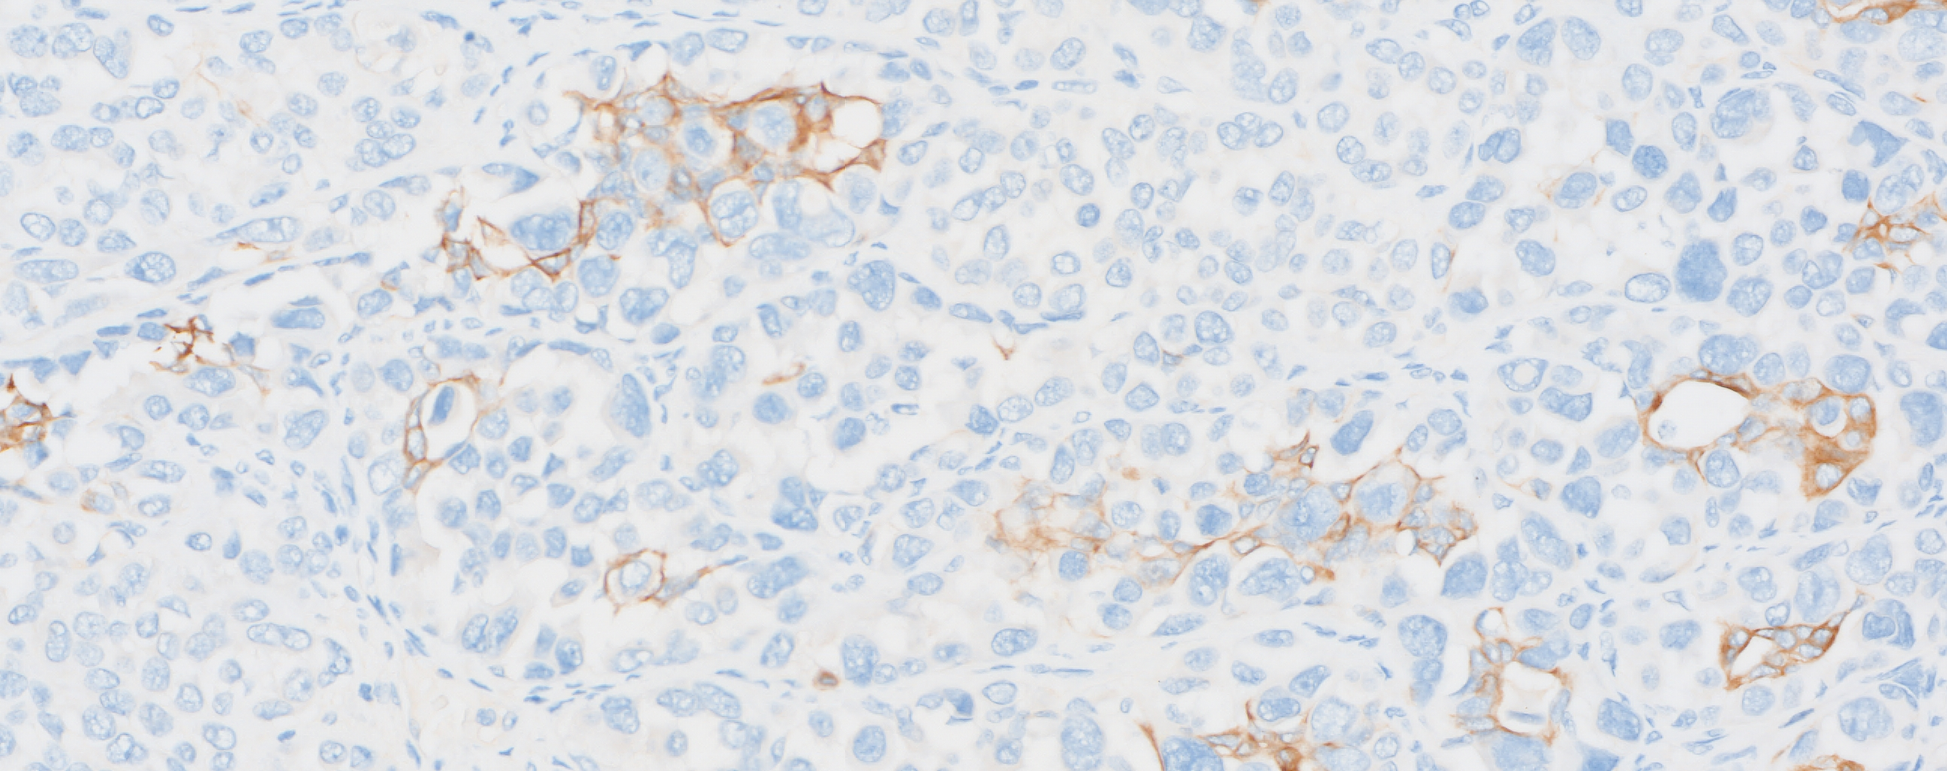
POSITIVO NO COMPONENTE ATÍPICO
CK5e6 PEÇA CIRÚRGICA

Slide 57
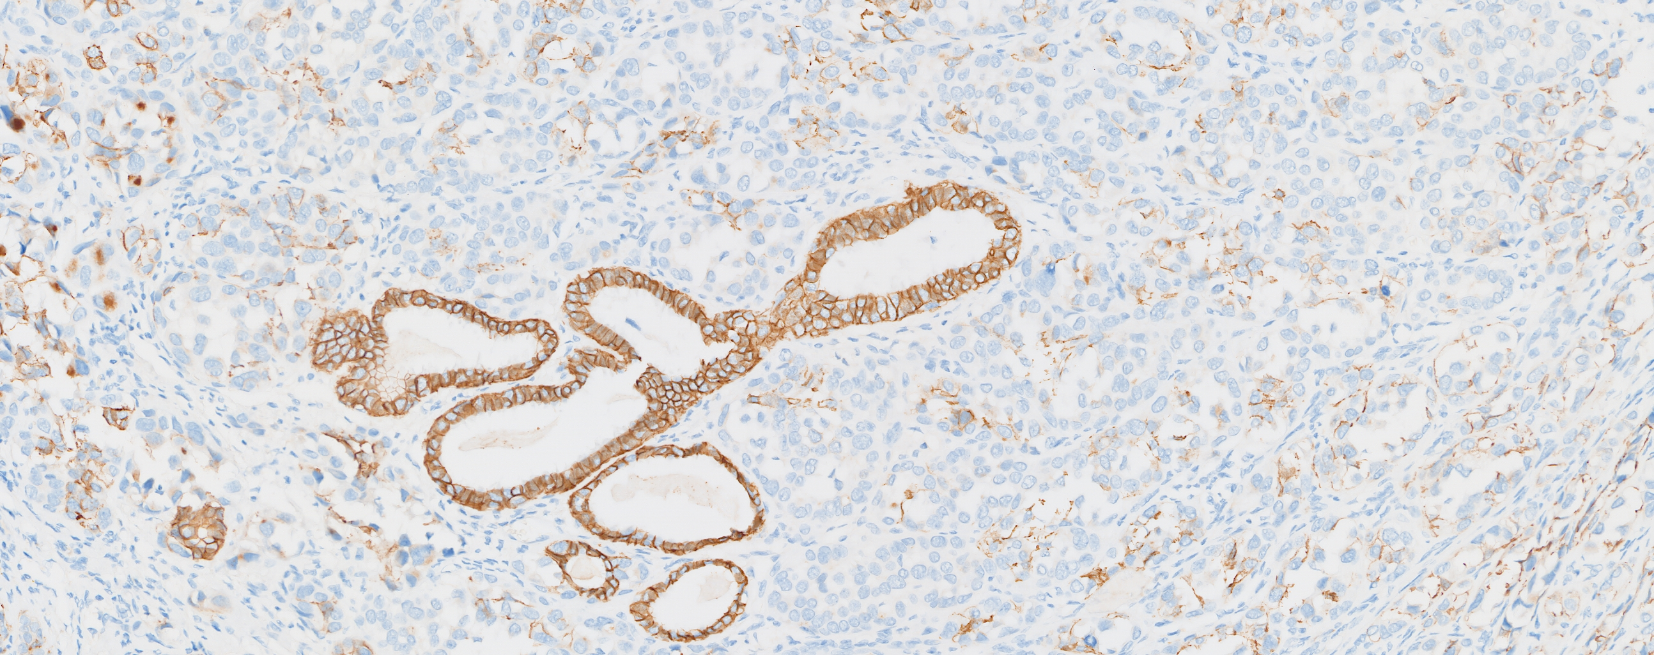
E-Caderina PEÇA CIRÚRGICA

Slide 58
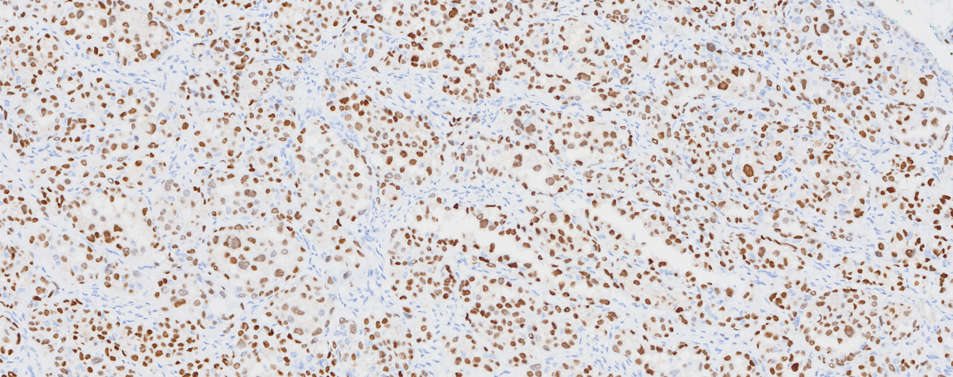
RE PEÇA CIRÚRGICA

Slide 59
CONCLUSÃO DIAGNÓSTICA HISTOPATOLÓGICA:

Slide 60
CONCLUSÃO DIAGNÓSTICA HISTOPATOLÓGICA:
- Lesão nodular lobulada bifásica, epitelial/mioepitelial, de padrões tubular e papilífero, com componente mioepitelial atípico e associada a extenso carcinoma lobular in situ clássico e pleomórfico

Slide 61
CONCLUSÃO DIAGNÓSTICA HISTOPATOLÓGICA:
- Lesão nodular lobulada bifásica, epitelial/mioepitelial, de padrões tubular e papilífero, com componente mioepitelial atípico e associada a extenso carcinoma lobular in situ clássico e pleomórfico
Neoplasia bifásica, epitelial-mioepitelial, com atipias no componente mioepitelial

Slide 62
CONCLUSÃO DIAGNÓSTICA HISTOPATOLÓGICA:
- Lesão nodular lobulada bifásica, epitelial/mioepitelial, de padrões tubular e papilífero, com componente mioepitelial atípico e associada a extenso carcinoma lobular in situ clássico e pleomórfico
Neoplasia bifásica, epitelial-mioepitelial, com atipias no componente mioepitelial
+
Neoplasia in situ

Slide 63
CONCLUSÃO DIAGNÓSTICA HISTOPATOLÓGICA:
- Lesão nodular lobulada bifásica, epitelial/mioepitelial, de padrões tubular e papilífero, com componente mioepitelial atípico e associada a extenso carcinoma lobular in situ clássico e pleomórfico
Neoplasia bifásica, epitelial-mioepitelial, com atipias no componente mioepitelial
+
Neoplasia in situ
- Adenomioepitelioma Atípico

Slide 64
CONCLUSÃO DIAGNÓSTICA HISTOPATOLÓGICA:
- Lesão nodular lobulada bifásica, epitelial/mioepitelial, de padrões tubular e papilífero, com componente mioepitelial atípico e associada a extenso carcinoma lobular in situ clássico e pleomórfico
Neoplasia bifásica, epitelial-mioepitelial, com atipias no componente mioepitelial
+
Neoplasia in situ
- Carcinoma lobular in situ (padrões clássico/ pleomórfico)
- Adenomioepitelioma Atípico

Slide 65
CONCLUSÃO DIAGNÓSTICA HISTOPATOLÓGICA:
- Lesão nodular lobulada bifásica, epitelial/mioepitelial, de padrões tubular e papilífero, com componente mioepitelial atípico e associada a extenso carcinoma lobular in situ clássico e pleomórfico
Neoplasia bifásica, epitelial-mioepitelial, com atipias no componente mioepitelial
+
Neoplasia in situ
- Carcinoma lobular in situ (padrões clássico/ pleomórfico)
- Adenomioepitelioma Atípico

Slide 66
BREVE REVISÃO: ADENOMIOEPITELIOMAS

Slide 67
ADENOMIOEPITELIOMAS
(Lubin, et al. 2019. WHO, 2019)

Slide 68
ADENOMIOEPITELIOMAS
- Entidade primeiramente descrita em 1970 por Hamperl.
(Lubin, et al. 2019. WHO, 2019)

Slide 69
ADENOMIOEPITELIOMAS
- Entidade primeiramente descrita em 1970 por Hamperl.
- Neoplasia rara, com incidência real desconhecida (menos de 0,5% dos tumores mamários).
(Lubin, et al. 2019. WHO, 2019)

Slide 70
ADENOMIOEPITELIOMAS
- Entidade primeiramente descrita em 1970 por Hamperl.
- Neoplasia rara, com incidência real desconhecida (menos de 0,5% dos tumores mamários).
- Etiologia desconhecida.
(Lubin, et al. 2019. WHO, 2019)

Slide 71
ADENOMIOEPITELIOMAS
- Entidade primeiramente descrita em 1970 por Hamperl.
- Neoplasia rara, com incidência real desconhecida (menos de 0,5% dos tumores mamários).
- Etiologia desconhecida.
- Alterações genéticas descritas:
- Mutações hotspots PIK3CA
- Mutações hotspots AKT1
- Mutações hotspots HRAS p.Gln61
- Deleções homozigóticas CDKN2A
(Lubin, et al. 2019. WHO, 2019)

Slide 72
- Grupo de neoplasias de aparência bifásica, com estruturas glandulares revestidas por uma camada interna de células epiteliais e uma camada externa de células mioepiteliais proeminentes.
(WHO, 2019)

Slide 73
- Grupo de neoplasias de aparência bifásica, com estruturas glandulares revestidas por uma camada interna de células epiteliais e uma camada externa de células mioepiteliais proeminentes.
- Classificação da OMS de Tumores Mamários (5ª Edição):
- Adenomioepitelioma
- Adenomioepitelioma maligno
(WHO, 2019)

Slide 74
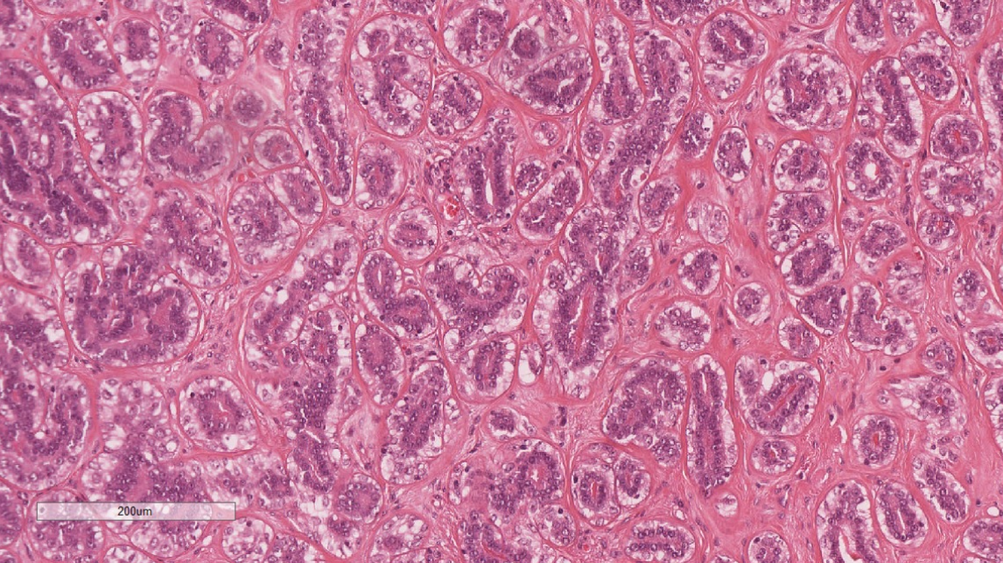
(WHO, 2019)

Slide 75
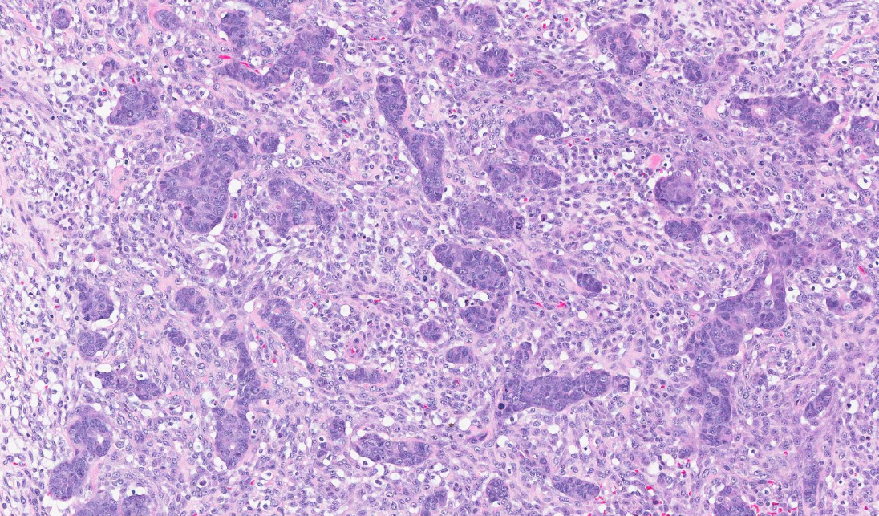
(WHO, 2019)

Slide 76
PROPOSTA DE CLASSIFICAÇÃO DOS ADENOMIOEPITELIOMAS
(Rahka, et al. 2021)

Slide 77
PROPOSTA DE CLASSIFICAÇÃO DOS ADENOMIOEPITELIOMAS
- Adenomioepitelioma benigno: padrão clássico.
(Rahka, et al. 2021)

Slide 78
PROPOSTA DE CLASSIFICAÇÃO DOS ADENOMIOEPITELIOMAS
- Adenomioepitelioma benigno: padrão clássico.
- Adenomioepitelioma atípico: apresentam características que não contemplam critérios suficientes para malignidade.
(Rahka, et al. 2021)

Slide 79
PROPOSTA DE CLASSIFICAÇÃO DOS ADENOMIOEPITELIOMAS
- Adenomioepitelioma benigno: padrão clássico.
- Adenomioepitelioma atípico: apresentam características que não contemplam critérios suficientes para malignidade.
- Adenomioepitelioma maligno: apresentam critérios de malignidade.
(Rahka, et al. 2021)

Slide 80
 | ADENOMIOEPITELIOMA BENIGNO | ADENOMIOEPITELIOMA ATÍPICO | ADENOMIOEPITELIOMA MALIGNO
MARGENS | Circunscrito, lobulado, encapsulado ou levemente irregular/expansivo | Circunscrito, lobulado | Infiltrativo
COMPONENTE INTRADUCTAL | Presente em toda lesão ou em parte da lesão | Pode estar presente | Muitas vezes ausente
ATIPIA CITOLÓGICA | Ausente | Discreta a moderada | Acentuada
NECROSE | Ausente | Ausente ou focal | Pode estar presente
ÍNDICE MITÓTICO | Menor que 3 mitoses/10 CGA | 3 a 10 mitoses/10 CGA | Maior que 10 mitoses/ 10CGA
MARCADORES MIOEPITELIAIS | Similares à expressão normal | Podem mostrar padrão de expressão aberrante | Geralmente mostram padrão de expressão aberrante, com morfologia discordante
INVASÕES PERINEURAL E VASCULAR | Ausentes | Ausentes | Podem estar presentes
RECORRÊNCIA LOCAL | Sim | Sim, mais frequente | Sim, mais frequente (35%)
METÁSTASE À DISTÂNCIA | Não | Não foram reportadas | Sim, aproximadamente 20%
METÁSTASE LINFONODAL | Não | Muito baixo | Sim, aproximadamente 10%
(Rahka, et al. 2021)

Slide 81
PROPOSTA DE CLASSIFICAÇÃO DOS ADENOMIOEPITELIOMAS MALIGNOS
(Rahka, et al. 2021)

Slide 82
PROPOSTA DE CLASSIFICAÇÃO DOS ADENOMIOEPITELIOMAS MALIGNOS
- Adenomioepitelioma maligno in situ: adenomioepitelioma clássico associado a CDIS.
(Rahka, et al. 2021)

Slide 83
PROPOSTA DE CLASSIFICAÇÃO DOS ADENOMIOEPITELIOMAS MALIGNOS
- Adenomioepitelioma maligno in situ: adenomioepitelioma clássico associado a CDIS.
- Adenomioepitelioma maligno invasivo (“carcinoma adenomioepitelial invasivo”): franca malignidade no componente epitelial, mioepitelial ou ambos.
(Rahka, et al. 2021)

Slide 84
PROPOSTA DE CLASSIFICAÇÃO DOS ADENOMIOEPITELIOMAS MALIGNOS
- Adenomioepitelioma maligno in situ: adenomioepitelioma clássico associado a CDIS.
- Adenomioepitelioma maligno invasivo (“carcinoma adenomioepitelial invasivo”): franca malignidade no componente epitelial, mioepitelial ou ambos.
- Adenomioepitelioma com carcinoma invasivo: carcinoma mamário invasor em coexistência com adenomioepitelioma clássico.
(Rahka, et al. 2021)

Slide 85
CONSIDERAÇÕES FINAIS

Slide 86
CONSIDERAÇÕES FINAIS
- É preciso reconhecer as limitações das biópsias por agulha, principalmente em lesões epiteliais-mioepiteliais.

Slide 87
CONSIDERAÇÕES FINAIS
- É preciso reconhecer as limitações das biópsias por agulha, principalmente em lesões epiteliais-mioepiteliais.
- Em patologia mamária, devemos estar sempre atentos à possibilidade de mais de uma entidade diagnóstica presente em uma lesão.

Slide 88
CONSIDERAÇÕES FINAIS
- É preciso reconhecer as limitações das biópsias por agulha, principalmente em lesões epiteliais-mioepiteliais.
- Em patologia mamária, devemos estar sempre atentos à possibilidade de mais de uma entidade diagnóstica presente em uma lesão.
- Os adenomioepiteliomas representam um espectro de tumores com características benignas a francamente malignas.

Slide 89
CONSIDERAÇÕES FINAIS
- É preciso reconhecer as limitações das biópsias por agulha, principalmente em lesões epiteliais-mioepiteliais.
- Em patologia mamária, devemos estar sempre atentos à possibilidade de mais de uma entidade diagnóstica presente em uma lesão.
- Os adenomioepiteliomas representam um espectro de tumores com características benignas a francamente malignas.
- Em virtude da raridade, é difícil comentar o significado biológico dos diferentes padrões de adenomioepiteliomas, com consequentes desafios no manejo clínico.

Slide 90
REFERÊNCIAS BIBLIOGRÁFICAS
. Moritz AW, Wiedenhoefer JF, Profit AP, Jagirdar J. Breast adenomyoepithelioma and adenomyoepithelioma with carcinoma (malignant adenomyoepithelioma) with associated breast malignancies: A case series emphasizing histologic, radiologic, and clinical correlation. Breast. 2016;29:132-9.
. RakhaE,TanPH,EllisI&QuinnC.Adenomyoepithelioma of the breast: a proposal for classification. Histopathology. 2021;79:465-479.
. Tan PH,Ellis IO.Epithelial myoepithelial tumours. InThe WHO Classification of Tumours Editorial Boarded.WHO classification of tumours.5th ed.Lyon: IARC Press,2019;39-48.
. Hungermann D,Buerger H,Oehlschlegel Cetal.Adenomyoepithelial tumours and myoepithelial carcinomas of the breast –a spectrum of monophasic and biphasic tumours dominated by immature myoepithelial cells.BMC Cancer. 2005;5:92.
. Moritani S,Ichihara S,Yatabe Yetal.Immunohistochemical expression of myoepithelial markers in adenomyoepithelioma of the breast: a unique paradoxical staining pattern of high-molecular weight cytokeratins.Virchows Arch.2015;466:191-198.

Slide 91
obrigado!
tullionsilva@gmail.com

